Slide 1
skup
종합설계 발표
2017305045 염동빈

Slide 2
발표 순서
신규 구현부
앱 구성도
앱 상세 설명
데모 앱 시연

Slide 3
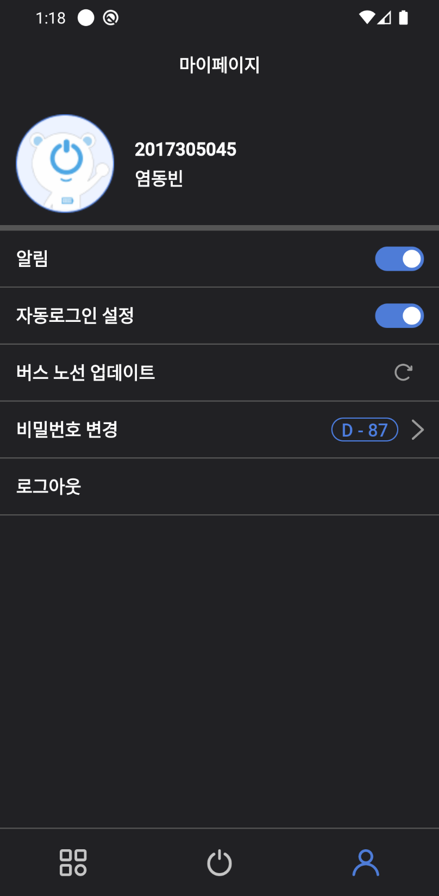
마이페이지 화면 구현 완료
버스 노선 업데이트 구현 완료
비밀번호 변경은 로그인 화면에서도 가능하도록 구현 완료
개인정보 수정 잠정 보류
We make SKUPlus

Slide 4
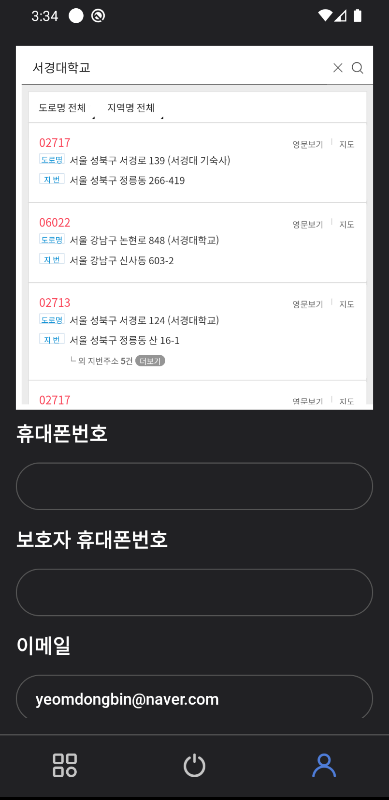
개인정보 수정 보류
카카오 주소 API를 로컬 웹 서버에 넣어 앱에서 해당
URL을 웹뷰 다이얼로그로 띄워 주소 검색 후 클릭 시
Javascript 이벤트를 리스너로 처리해 우편번호,
도로명주소, 건물관리번호를 받아오도록 구현
하지만 해당 기능의 빈도와 중요성을 따졌을 때,
별도의 웹 서버를 구축하여 운영하는 것이 너무 과하다고 판단해 해당 기능을 잠정적으로 제외하기로 결정
We make SKUPlus

Slide 5
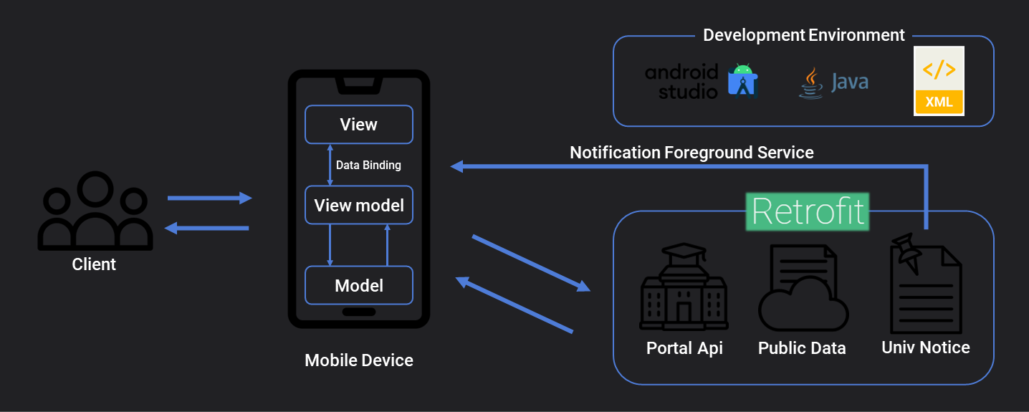
앱 구성도
We make SKUPlus

Slide 6
등록
앱 구성도
출결
출결상세
시간표
종합 성적
App Start
(Splash)
메뉴
성적
학기별 성적
강의
개요
패스워드 찾기
로그인
장학
주차별 계획
해당주차
세부내용
홈
졸업
포탈, 학사일정
(WebView)
홈
프로필카드
금일 시간표
실시간 버스
퀵메뉴
마이페이지
공지사항
We make SKUPlus

Slide 7
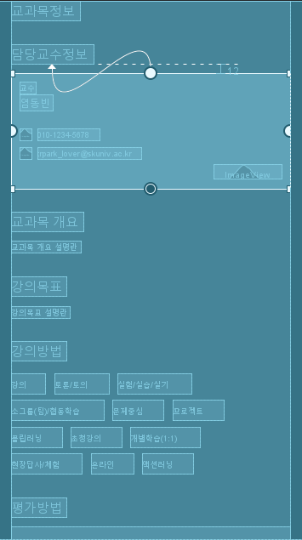
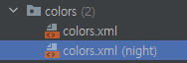
화면 UI
반응형 UI를 위해 ConstraintLayout으로 구현
위젯 위치에 제약조건을 한 개 이상씩 걸어두어,
각기 다른 Android 스마트폰의 화면 사이즈로 인해
컨텐츠가 잘리거나 상이하게 보이는 것을 방지할 수 있음
Light Theme, Dark Theme에 대응되는 컬러를
매핑하여 라이트모드와 다크모드를 지원
We make SKUPlus

Slide 8
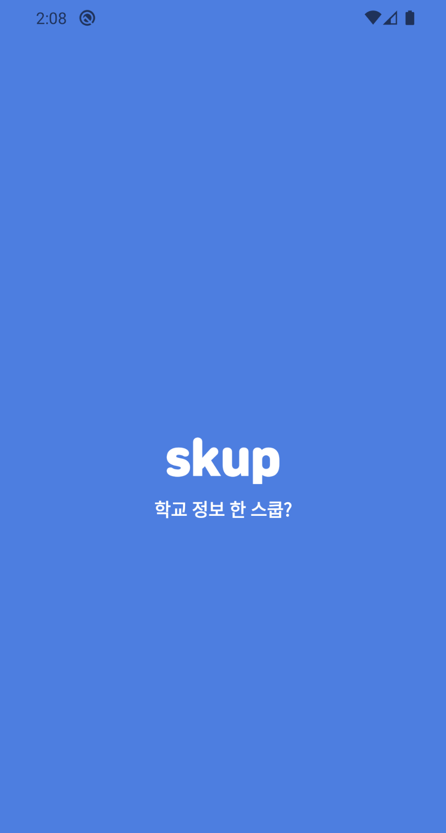
스플래시 화면
앱 실행시 보여지는 Fade In Animation이 적용된 화면
애니메이션이 진행되는 동안 1164, 2115 정류장 정보
파일이 앱 내부에 없을 시, 공공 API를 이용해 가져와서
Json 파일로 저장 후 Login Activity 실행
We make SKUPlus

Slide 9
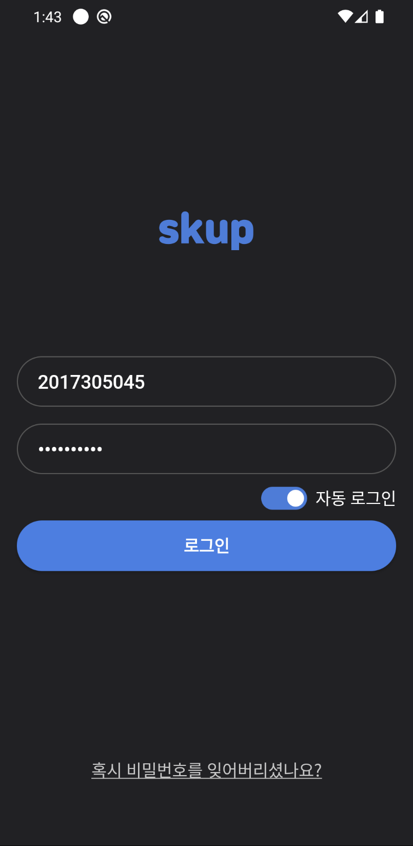
로그인 화면
포탈 사이트 REST API를 이용하여 로그인 동작을 수행
자동 로그인을 키면 마지막으로 성공한 로그인 정보를
앱 내부에 저장하여 추후 앱 시작시 자동으로 로그인됨
로그인 실패 시 애니메이션 및 토스트 메시지를 통한 안내
로그인 성공 시 Response로 받은 UserInfo를
Application Class에 저장 후 Home Activity 실행
We make SKUPlus

Slide 10
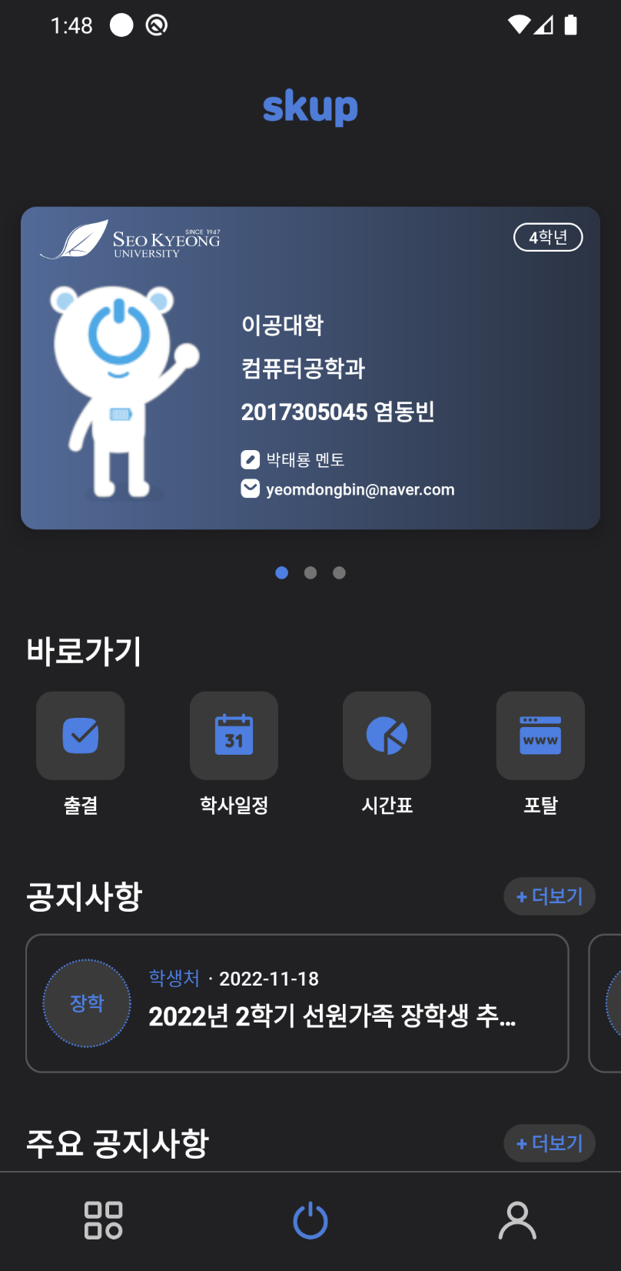

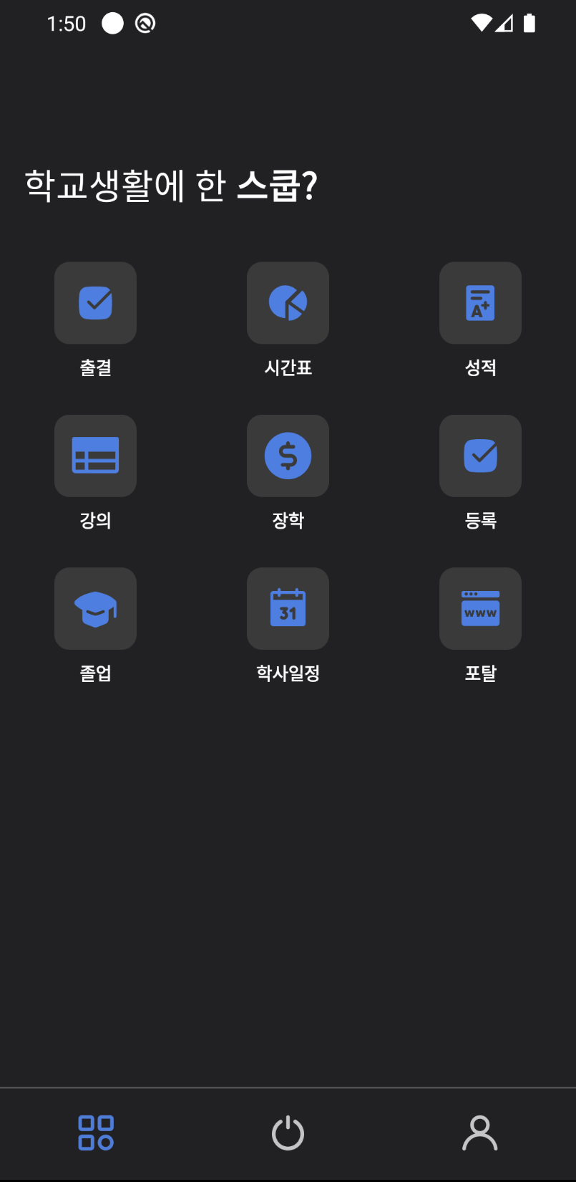
홈 화면
한 개의 Bottom Navigation Menu를 통해
메뉴, 홈, 마이페이지 화면을 볼 수 있도록
Home Activity안에 Home Center, Home Left, Home Right 3개의 컨테이너 프래그먼트를 구성
또한 다른 화면으로 넘어갈 시 해당되는 컨테이너에서
현재 프래그먼트를 스택에 저장 후 보여질 화면으로
교체하는 방식으로 구현
이런 구현방식으로 HomeActivity에서 선언된
1개의 Bottom Navigation Menu를 모든 화면에서
사용할 수 있음
Fragment 단에서의 BackPress 동작을
구현하기 위해 인터페이스로 이벤트리스너를 선언하고,
해당되는 컨테이너 프래그먼트 단에서
스택을 Pop하도록 구현
We make SKUPlus

Slide 11
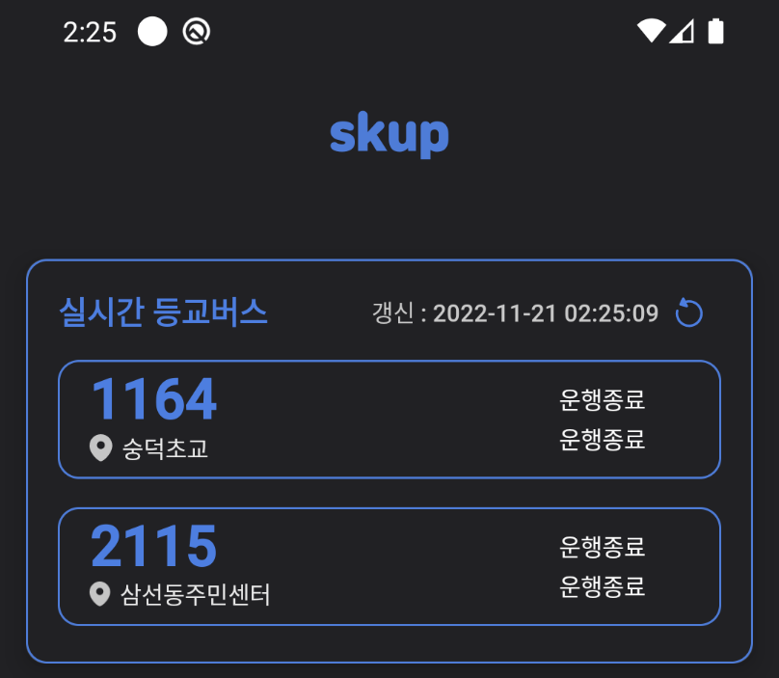
홈 (center)
실시간 버스정보는 사용자의 위치에 따라 북악관에서
일정거리 이상 벗어날 시 하교, 그 외엔 등교로 구분하여
1164, 2115 노선의 버스 도착시간을 보여줌
1분마다 사용자 위치를 받아 갱신되며,
갱신버튼을 통해 수동으로 갱신이 가능
바로가기 버튼은 다음 페이지에서 후술할 기능과 동일
뷰가 생성될 때 로그인 시 받아온 UserInfo Data에서
상단 3개의 카드뷰에 필요한 값을 가져와 매핑됨
(단대, 학과, 학번, 이름, 멘토교수, 이메일, 금일 수업)
또한 비동기적으로 https://skuniv.ac.kr/notice
사이트를 크롤링하여 주요공지와, 공지사항으로 나누어
카드뷰 프래그먼트로 보여지도록 구현
We make SKUPlus

Slide 12
홈 (Left) - 메뉴
웹뷰로 URL을 걸어준 학사일정, 포탈 버튼을 제외한
모든 버튼 클릭 시 해당되는 REST API를 이용하여
알맞은 Request를 보내어 Response를 받아
화면에서 처리하도록 구현됨
We make SKUPlus

Slide 13
홈 (Right) - 마이페이지
공지사항 알림을 키면 Foreground Service로 실행되어,
주기적으로 공지사항을 읽어 마지막으로 확인한 공지사항보다 새로 올라온 공지사항을 체크하여 푸시알림을 보냄
버스 노선 업데이트 클릭 시 기존의 1164, 2115 정류장 파일을 제거 후 새로 생성
비밀번호 만료일 표시하고, 필요 시 변경할 수 있도록 함
We make SKUPlus

Slide 14
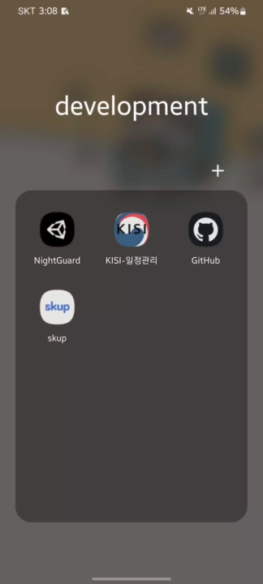
데모 앱 시연영상
We make SKUPlus

Slide 15
skup
종합설계 발표
감사합니다

